Slide 1

الأسلوب

Slide 2
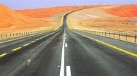
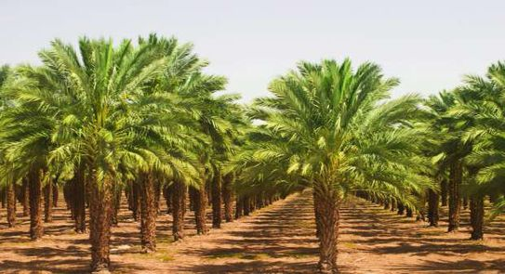
الأسلوب لغة
يقال للسطر من النخيل أسلوب وكل طريق ممتد فهو أسلوب ، والأسلوب : الطريق والوجه والمذهب ويجمع على أساليب ، والأسلوب الفن من القول أو العمل .

Slide 3

الأسلوب اصطلاحا :
هو طريقة الكتابة ، أو طريقة اختيار الألفاظ وتأليفها تعبيرا عن المعاني قصد الايضاح والتأثير .

Slide 4
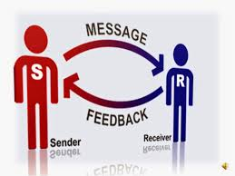
المبدع والمتلقي .

Slide 5
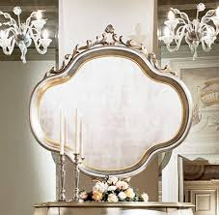
ويرى وليم سترنك
أن الأسلوب هو صوت كلمات المبدع على الورق ؛ لأن الكتابة المبدعة ليست ايصالا حسب ، إنما هي إيصال خلال الإيهام ، أنها النفس تنفذ الى الخارج ، ولا يستطيع كاتب مبدع أن يبقى متخفيا .

Slide 6

الأسلوب عند الأكاديميين
يقوم على أسس مترابطة يبني عليها الأثر الإبداعي ، سواء أ كانت تلك الأسس أصولا أم فروعا .

Slide 7
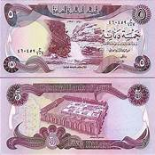
تقسيم الأسلوب
عند الأكاديميين شكل ومضمون وعند غيرهم شكل ليس غير .
وتقسيم الأسلوب الى شكل ومضمون تقسيم شكلي يعني الوحدة لا التجزأة فهما وهما شكلان لعملة واحدة .

Slide 8

أجزاء الشكل .
الشكل يتكون من :
اللفظة المفردة تكون :
مأنوسة لا غرابة فيها .
بعيدة عن كل ما يجعلها قادرة على ايقاع متلقيها بلبس معنوي أو مفارقة نصية .

Slide 9
أجزاء الشكل.
والجملة والجملة المركبة سليمة التكوين ، فصيحة ، واضحة القصد ، تؤدي غرضها حال ارسالها للمستقبل .

Slide 10
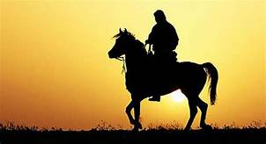
الجملة غير السليمة
من أمثلة التعقيد اللّفظيّ قول الفرزدق، يمدحُ إبراهيم بن هشام بن إسماعيل المخزومي خالَ هشام بن عبدالملك:
وَمَا مِثْلُهُ في النَّاسِ إلاَّ مُمَلَّكاً أَبُو أُمِّهِ حَيٌّ أَبُوهُ يُقَارِبُهُ
أي: وما مِثْلُ إبراهِيم في النَّاسِ حيٌّ يشبهه في فضائله غير مَلِكٍ أَبُو أُمِّهِ أبوه.أصْلُ ترتيب الكلام: وما مثله في الناس حيٌّ يقاربُه إلاَّ مملَّكاً أَبُو أُمِّهِ أَبُوه، فقَدَّمَ وأَخَّرَ في الكلمات، وفصل بين المتلازيمين .

Slide 11
أجزاء الشكل .
والفقرة وصلة الفقرة بالفقرة لتكوين البناء العام ، مع الإيقاع الداخلي الذي يشكل التناسق الصوتي في الإبداع عامة ، وبناء الفقرات بناء تركيبي غير مخلخل ، ولا ضعيف مع إحكام صنعة الربط بين فقرة وأخرى بما تعارفنا عليه من تحقيق الصلة بين الفقرات جميعا لتكوين البناء العام للنص الأدبي.

Slide 12

أجزاء الشكل .
الايقاع الداخلي هو التناسق الصوتي لمجموعة الحروف التي تكون النص ، وانسجامها ، ومن هنا تبدو حروف القطعة أو النص متآلفة ذوقيا ، وهذا التناسق ضروري في كل نص أدبي سواء أكان شعرا أم نثرا .

Slide 13
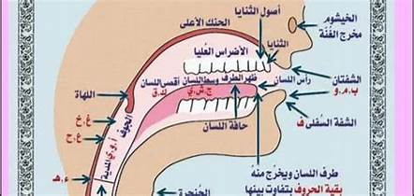
التناسق الصوتي
يتحقق من بُعد مخارج الحروف.

Slide 14
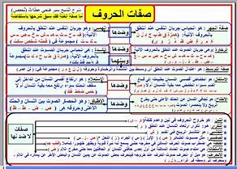
التناسق الصوتي
يتحقق من اختلاف صفات الحروف .

Slide 15
التناسق الصوتي
(قُلۡ أُوحِيَ إِلَيَّ أَنَّهُ ٱسۡتَمَعَ نَفَرٞ مِّنَ ٱلۡجِنِّ فَقَالُوٓاْ إِنَّا سَمِعۡنَا قُرۡءَانًا عَجَبٗا ١ يَهۡدِيٓ إِلَى ٱلرُّشۡدِ فَ‍َٔامَنَّا بِهِۦۖ وَلَن نُّشۡرِكَ بِرَبِّنَآ أَحَدٗا ٢ وَأَنَّهُۥ تَعَٰلَىٰ جَدُّ رَبِّنَا مَا ٱتَّخَذَ صَٰحِبَةٗ وَلَا وَلَدٗا ٣ وَأَنَّهُۥ كَانَ يَقُولُ سَفِيهُنَا عَلَى ٱللَّهِ شَطَطٗا ٤ وَأَنَّا ظَنَنَّآ أَن لَّن تَقُولَ ٱلۡإِنسُ وَٱلۡجِنُّ عَلَى ٱللَّهِ كَذِبٗا ٥ وَأَنَّهُۥ كَانَ رِجَالٞ مِّنَ ٱلۡإِنسِ يَعُوذُونَ بِرِجَالٖ مِّنَ ٱلۡجِنِّ فَزَادُوهُمۡ رَهَقٗا ٦ وَأَنَّهُمۡ ظَنُّواْ كَمَا ظَنَنتُمۡ أَن لَّن يَبۡعَثَ ٱللَّهُ أَحَدٗا ٧ )
التركيز على حرف النون.

Slide 16

أجزاء الشكل .
الإيقاع الخارجي الذي ينتظم القصيدة في الشعر خاصة ، والمقصود به الوزن العام الذي يندرج تحته النص الشعري وهو وقف على الشعر ليس.

Slide 17

المضمون

Slide 18
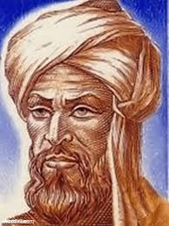
المضمون .
يتكون من :
الأفكار : وتعني فلسفة النص أو المغزى الذي يلوح به الأثر أو المدلول العقلي الذي يريد النص إبلاغه ، ووقف القدامى عليه وجعلوه قسيما للفظ واسموه المعنى .

Slide 19

قول قطري بن الفجاءة :
أقولُ لها وقدْ طارتْ شُعَاعَا من الأبطالِ ويحك : لا تُراعي
فإنكِ لو سألتِ بقاءَ يومٍ على الأجلِ الذي لكِ لم تُطاعي
فَصَبرا فِي مَجالِ المَوتِ صَبْرا فَمَا نَيلِ الخُلُودِ بِمستطاعِ
ولا ثَوبُ البقاءِ بثوبِ عزٍّ فيطوى عن أخي الخُنعِ اليراعِ
سَبيلُ الموتِ غايةُ كلِ حَيٍّ وداعيه لأهلِ الأرضِ داعِ
وما للمرءِ خيرٌ في حياةٍ إذا ما عُدّ من سَقطِ المتاعِ

Slide 20

خصائص الأفكار :
الأفكار واضحة جلية. يقدم النص فكرة أساس يريد المبدع إيصالها الى المتلقي ومعرفة ما إذا كانت الأفكار فلسفية أو معرفية .

Slide 21
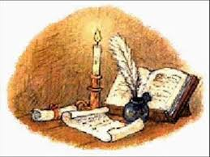
العواطف :
العواطف هي انفعالات وجدانية سواءً أكانت هذه الانفعالات روحية أم غريزية أم خلقية أم طمعا لإشباع حاجة نفسية ، أم غير ذلك ، فكل شيء يثير النفس ويقع بين الفرح والحزن ، فهو عاطفة ، والذي يقع بين الفرح والحزن كثير كالرضا والحب والرغبة والتلذذ والحنان والخجل والحسد والانتقام والاحتقار والغضب وما الى ذلك .

Slide 22
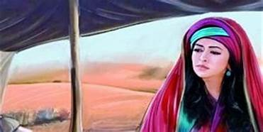
رثاء الخنساء وصدق العاطفة
يُؤَرِّقُني التَذَكُّرُ حينَ أُمسي فَأُصبِحُ قَد بُليتُ بِفَرطِ نُكسِ
يُذَكِّرُني طُلوعُ الشَمسِ صَخراً وَأَذكُرُهُ لِكُلِّ غُروبِ شَمسِ
وَلَولا كَثرَةُ الباكينَ حَولي عَلى إِخوانِهِم لَقَتَلتُ نَفسي
وَما يَبكونَ مِثلَ أَخي وَلَكِن أُعَزّي النَفسَ عَنهُ بِالتَأَسّي
فَلا وَاللَهِ لا أَنساكَ حَتّى أُفارِقَ مُهجَتي وَيُشَقُّ رَمسي
فَيا لَهفي عَلَيهِ وَلَهفَ أُمّي أ َيُصبِحُ في الضَريحِ وَفيهِ يُمسي

Slide 23

العاطفة .
تقاس عاطفة النص بـ :
قدرته على إثارة عاطفة القارئ .
إدامة تلك الإثارة في نفسه أطول مدة ممكنة .
تأجيج العاطفة أو تغييرها أو زعزعتها أو نبذها .

Slide 24
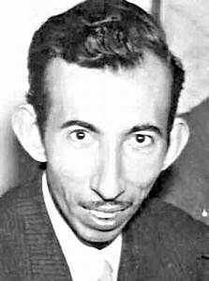
قول السيّاب :
وما من عاداتي نسيان ماضيّ الذي كانا
ولكن ... كلّ من أحببت قبلك ما أحبوني
ولا عطفوا عليّ عشقت سبعا كنّ أحيانا
ترف شعورهنّ عليّ ، تحملني الى الصين

